Slide 1
進度報告 FPGA專案練習
負 責 人：吳紹郁
目前成員：吳紹郁
報告日期：2024/11/13
開始日期：2024/11/06
結束日期： 2024/11/12

Slide 2
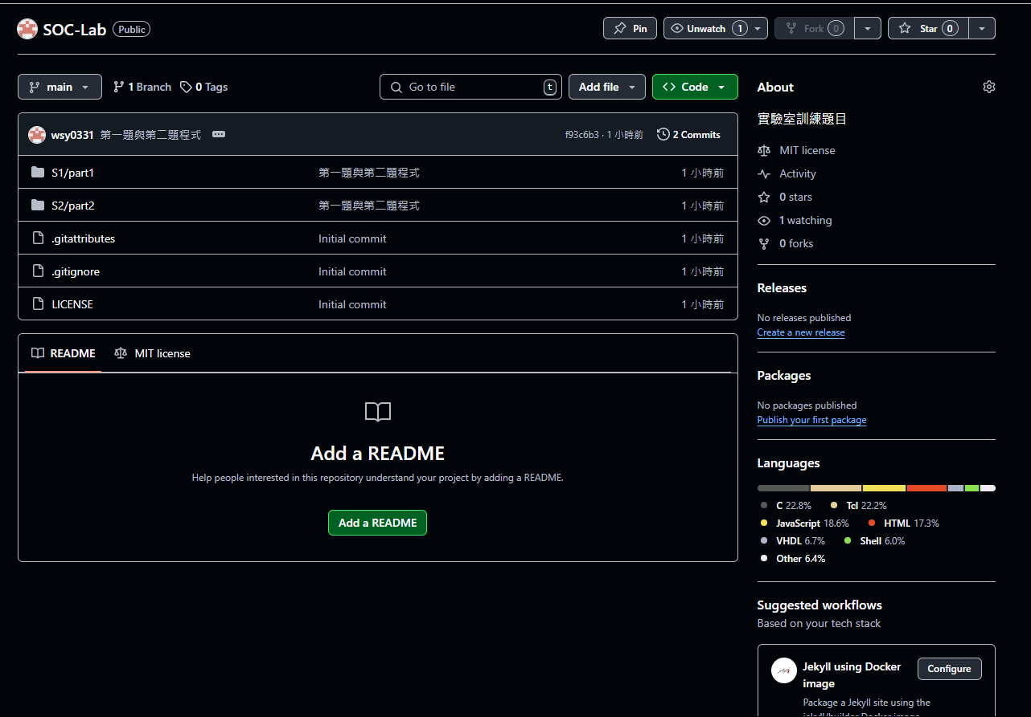
控管記錄 - Git (2024/11/18)

Slide 3
當週進度
十一月：
2024/11/10~2024/11/16：
理解計數器的動作原理
查詢相關計數器的資料
完成第一題
完成第一題的簡報內容
2024/11/17~2024/11/22：
計數器的上下限原理
查詢8位元的寫法
先用出上數，在用下數
完成第二題
做完相關簡報
十二月：
2024/12/01~2024/12/07：
完成AOV圖
2024/12/08~2024/12/12：
完成架構圖
完成時序圖
完成程式與簡報
2024/11/23~2024/11/30：
理解AOV圖

Slide 4
進度統整
十一月：
2024/11/10~2024/11/16：
完成第一題
完成第一題的簡報內容
2024/11/17~2024/11/22：
完成第二題
做完相關簡報
2024/11/23~2024/11/30：
理解AOV圖的畫法
十二月：
2024/12/01~2024/12/07：
完成流程圖
2024/12/08~2024/12/12：
完成第二題

Slide 5
需求列表 – 軟體需求 (2024/12/10更新)
Vivado 2018.3

Slide 6
模組列表 (2024/12/10更新)
開源library
use IEEE.std_logic_1164.all：提供了與std_logic及std_logic_vector相關的資料型別和運算操作。
use IEEE.numeric_std.all：提供的數值標準程式庫，專門用於進行數值運算。
use IEEE.std_logic_unsigned.all：提供了一些方便的數值運算功能，主要處理std_logic_vector的無號數操作。

Slide 7
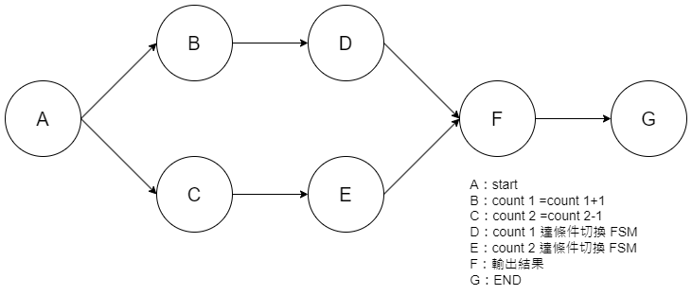
系統分析 – 系統流程圖 (2024/12/12更新)

Slide 8
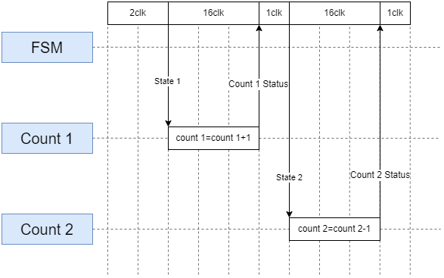
系統分析 – 時序圖 (2024/12/12更新)

Slide 9
系統分析 – 設定檔 (2024/12/12更新)
輸入 / 輸出
名稱 | 輸入 / 輸出 | 資料型別 | 說明
i_clk | 輸入 | STD_LOGIC | 系統時鐘訊號，用於驅動計數器運作
i_rst | 輸入 | STD_LOGIC | 重置信號，重置狀態機與計數器
o_count1 | 輸出 | STD_LOGIC_VECTOR | 當前第一個計數器的計數值
o_count2 | 輸出 | STD_LOGIC_VECTOR | 當前第二個計數器的計數值
內部信號
名稱 | 資料型別 | 說明
count1 | STD_LOGIC_VECTOR | 儲存第一個計數器的當前計數值
count2 | STD_LOGIC_VECTOR | 儲存第二個計數器的當前計數值
state | STD_LOGIC | 狀態機狀態，'0' 表示 count1 運作，'1' 表示 count2 運作

Slide 10
系統分析 – 設定檔 (2024/12/12更新)
狀態描述
名稱 | 條件 | 動作
重置 | i_rst = '0' | 設定 count1 = "0000"，count2 = "1111"，state = '0'
count1 遞增 | state = '0' 且 count1 < "1111" | 增加 count1 的值，count1 + 1
切換到 count2 | state = '0' 且 count1 = "1111" | 改變狀態為 state = '1'
count2 遞減 | state = '1' 且 count2 > "0000" | 減少 count2 的值，count2 - 1
切換到 count1 | state = '1' 且 count2 = "0000" | 改變狀態為 state = '0'

Slide 11
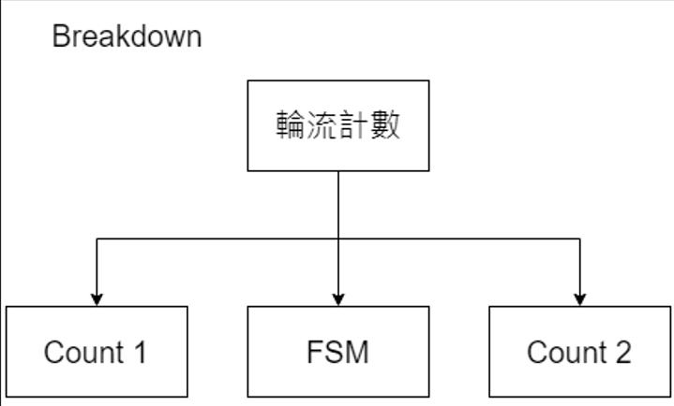
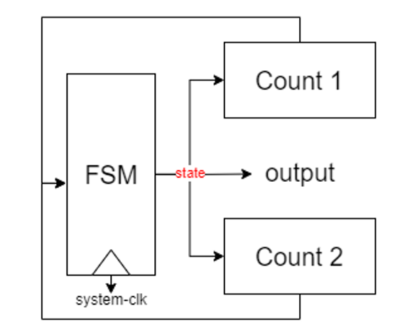
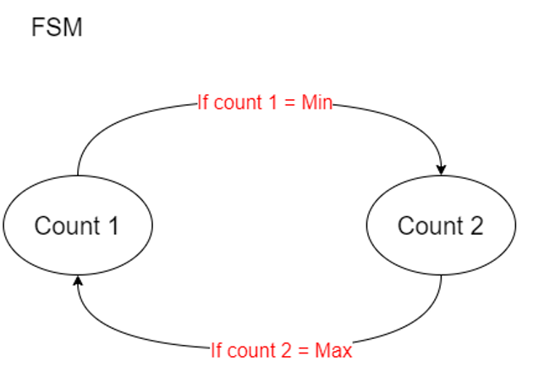
專案架構圖 (2024/12/12更新)

Slide 12
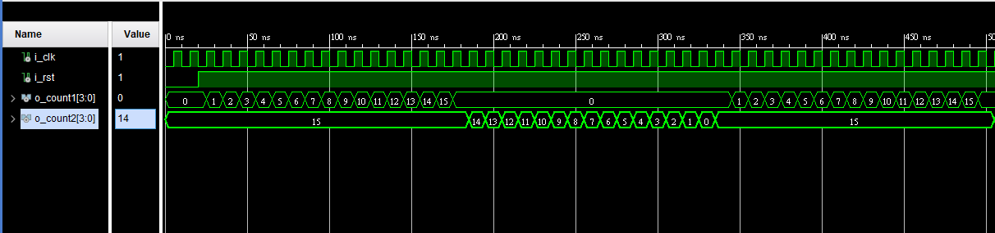
成果展示 – 週進度項目 (2024/12/12)
Count1上數
Count2下數

Slide 13
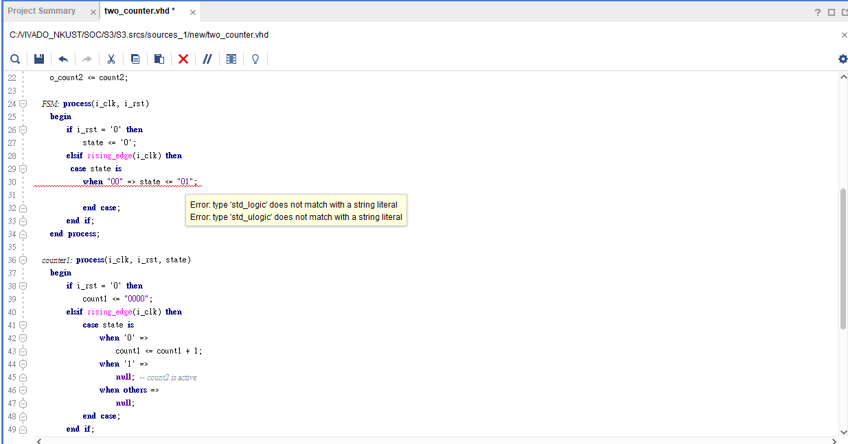
問題記錄 (軟體問題)
Q1：製作第三題時，可以上數，無法下數。 [圖1]
圖 1 . 語法錯誤

Slide 14
問題記錄 (軟體問題)
解決辦法
指「std_logic 的型別與字串文字類型不匹配」。具體來說，在 VHDL 中，std_logic 是一個單位元的資料型別，而字串（如 "00" 或 "01"）是多位元組成的類型，兩者不能直接比較或賦值。

Slide 15
參考資料
VHDL中使用 Case-When 語句。https://reurl.cc/XZL1b7

